Slide 1


TRƯỜNG TIỂU HỌC ĐA PHÚC
MÔN TIẾNG VIỆT
( BỘ SÁCH KNTT )
GV:LÊ THỊ THU HƯỜNG

Slide 2



Slide 3










TRÒ CHƠI
RUNG CHUÔNG VÀNG

Slide 4


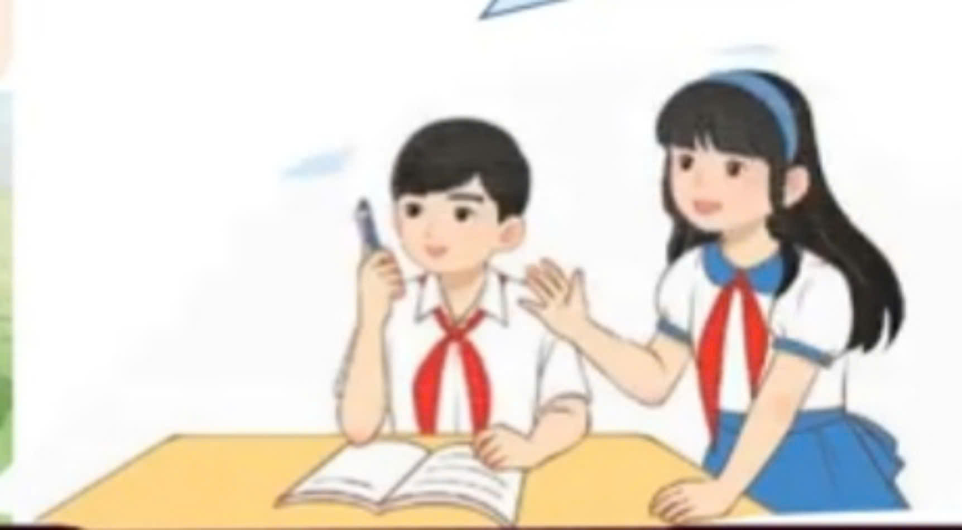


RUNG CHUÔNG VÀNG
CÂU HỎI 1
Từ nào sau đây có nghĩa giống với từ học sinh?
học tập
học hành
học trò
học vẹt
HẾT GIỜ
1
2
3
4
5
6
7
8
9
10s
ĐÁP ÁN
Home

Slide 5

RUNG CHUÔNG VÀNG
CÂU HỎI 2
Dòng nào sau đây có các từ có nghĩa giống nhau?
A. thóc, ngô, khoai, sắn
B. mẹ, má, bu, bầm
C. chạy, nhảy, múa, hát
D. trắng, xanh, vàng, tím
HẾT GIỜ
1
2
3
4
5
6
7
8
9
10s
ĐÁP ÁN
Home

Slide 6
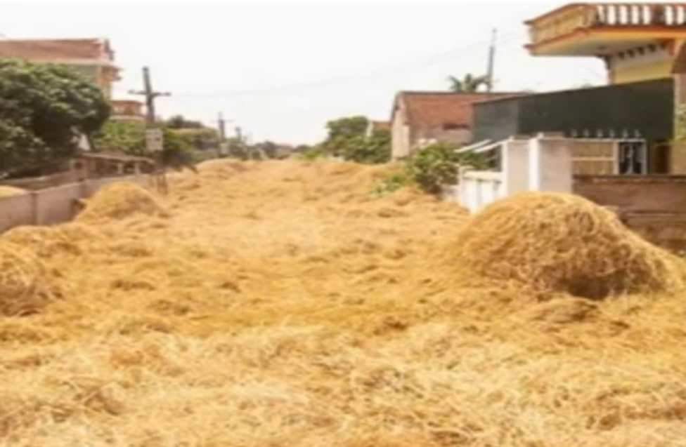
RUNG CHUÔNG VÀNG
CÂU HỎI 3
Từ nào sau đây chỉ màu vàng của rơm phơi trong hình bên?
vàng giòn
vàng rực
vàng lịm
vàng hoe
HẾT GIỜ
1
2
3
4
5
6
7
8
9
ĐÁP ÁN
10s
Home

Slide 7



Tiếng Việt : Bài 9
Luyện từ và câu: Từ đồng nghĩa

Slide 8


KHÁM PHÁ

Slide 9

1. Đọc 2 đoạn văn sau và trả lời câu hỏi.
Đàn kiến tiếp tục công việc của chúng: khuân đất, nhặt lá khô, tha mồi. Kiến bé tí tẹo nhưng rất khỏe và hăng say. Kiến vác, kiến lôi,kiến đẩy, kiến nhấc bổng lên được một vật nặng khổng lồ. Kiến chạy tíu tít, gặp nhau đụng đầu chào, rồi lại vội vàng, tíu tít... ( Theo Nguyễn Kiên)
Một chú ve kéo đàn. Tiếng đàn ngân lên phá tan bầu không khí tĩnh lặng của buổi ban mai. Rồi chú thứ hai, thứ ba, thứ tư cùng hòa vào khúc tấu. Từ sáng sớm, khi mặt trời mới ló rạng, tiếng ve đã át tiếng chim.
( Theo Hữu Vi)
a. Những từ in đậm trong đoạn văn nào có nghĩa giống nhau?
b. Những từ in đậm trong đoạn văn nào có nghĩa gần giống nhau?
THẢO LUẬN NHÓM 2

Slide 10


1. Đọc 2 đoạn văn sau và trả lời câu hỏi.
Đàn kiến tiếp tục công việc của chúng: khuân đất, nhặt lá khô, tha mồi. Kiến bé tí tẹo nhưng rất khỏe và hăng say. Kiến vác, kiến lôi,kiến đẩy, kiến nhấc bổng lên được một vật nặng khổng lồ. Kiến chạy tíu tít, gặp nhau đụng đầu chào, rồi lại vội vàng, tíu tít... (Theo Nguyễn Kiên)
Một chú ve kéo đàn. Tiếng đàn ngân lên phá tan bầu không khí tĩnh lặng của buổi ban mai. Rồi chú thứ hai, thứ ba, thứ tư cùng hòa vào khúc tấu. Từ sáng sớm, khi mặt trời mới ló rạng, tiếng ve đã át tiếng chim.
(Theo Hữu Vi)
ban mai, sáng sớm
khuân, tha, vác, nhấc
có nghĩa gần giống nhau
có nghĩa
giống nhau

Slide 11



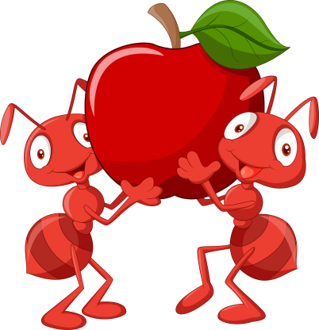
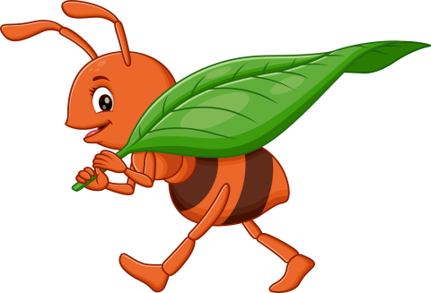

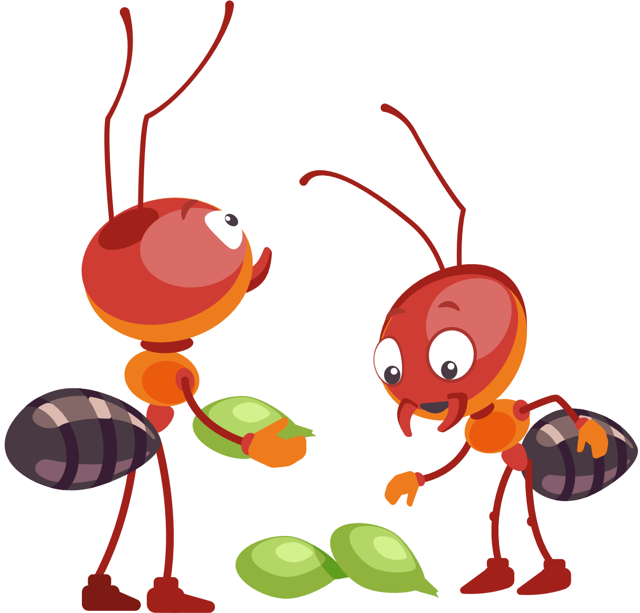

Đàn kiến tiếp tục công việc của chúng: khuân đất, nhặt lá khô, tha mồi. Kiến bé tí tẹo nhưng rất khoẻ và hăng say. Kiến vác, kiến lôi, kiến đẩy, kiến nhấc bổng lên được một vật nặng khổng lồ. Kiến chạy tíu tít, gặp nhau đụng đầu chào, rồi lại vội vàng, tíu tít...
(Theo Nguyễn Kiên)
khuân
vác
khiêng vác đồ vật nặng
mang vật nặng bằng cách đặt lên vai
tha
nhấc
mang đi bằng cách ngậm chặt ở miệng hoặc mỏ
nâng lên, đưa lên cao hơn

Slide 12



Kết luận 1
Các từ khuân, tha, vác, nhấc là những từ có nghĩa gần giống nhau nên gọi chúng là từ đồng nghĩa.

Slide 13
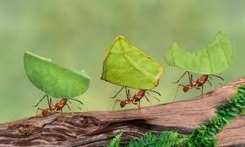
1. Đọc 2 đoạn văn sau và trả lời câu hỏi.
Đàn kiến tiếp tục công việc của chúng: khuân đất, nhặt lá khô, tha mồi. Kiến bé tí tẹo nhưng rất khỏe và hăng say. Kiến vác, kiến lôi,kiến đẩy, kiến nhấc bổng lên được một vật nặng khổng lồ. Kiến chạy tíu tít, gặp nhau đụng đầu chào, rồi lại vội vàng, tíu tít...
( Theo Nguyễn Kiên)

Slide 14




Một chú ve kéo đàn. Tiếng đàn ngân lên phá tan bầu không khí tĩnh lặng của buổi ban mai. Rồi chú thứ hai, thứ ba, thứ tư cùng hoà vào khúc tấu. Từ sáng sớm, khi mặt trời mới ló rạng, tiếng ve đã át tiếng chim.
(Theo Hữu Vi)
ban mai,
sáng sớm

Slide 15

Kết luận 2
Các từ ban mai, sáng sớm là những từ có nghĩa giống nhau nên gọi chúng là từ đồng nghĩa.

Slide 16

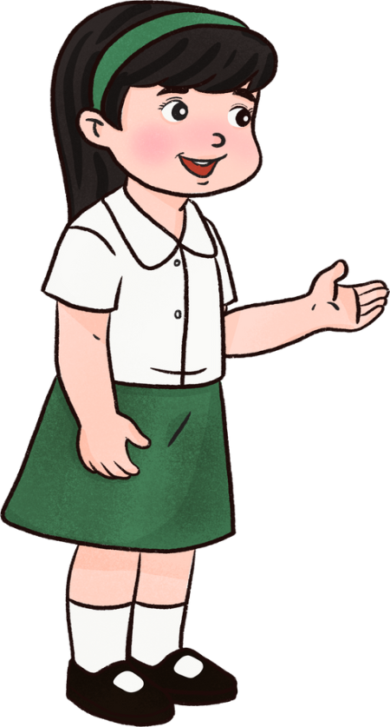

Tìm trong mỗi nhóm từ dưới đây những từ có nghĩa
giống nhau.
a. chăm chỉ, cần cù, sắt đá, siêng năng, chịu khó
b. non sông, đất nước, núi non, giang sơn, quốc gia
c. yên bình, tĩnh lặng, thanh bình, bình tĩnh, yên tĩnh

Slide 17
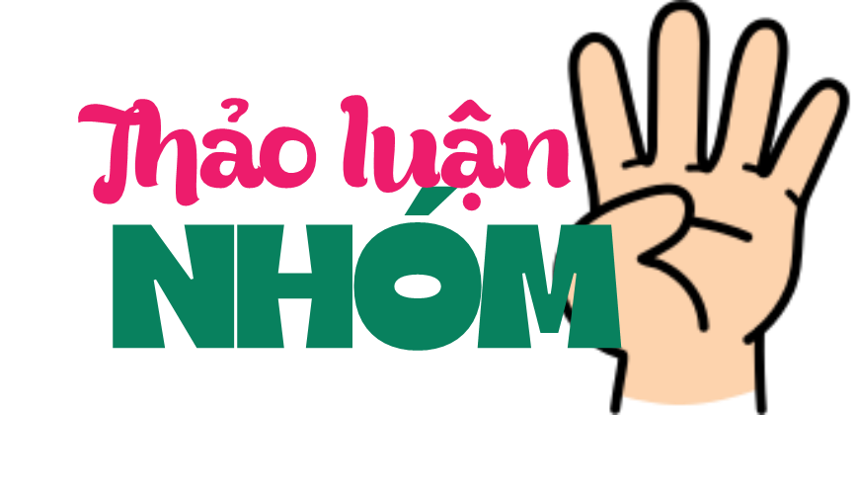


Tìm trong mỗi nhóm các từ có nghĩa giống nhau (để loại ra từ có nghĩa khác với từ còn lại).
Tìm từ có nghĩa khác với các từ trong nhóm.

Slide 18
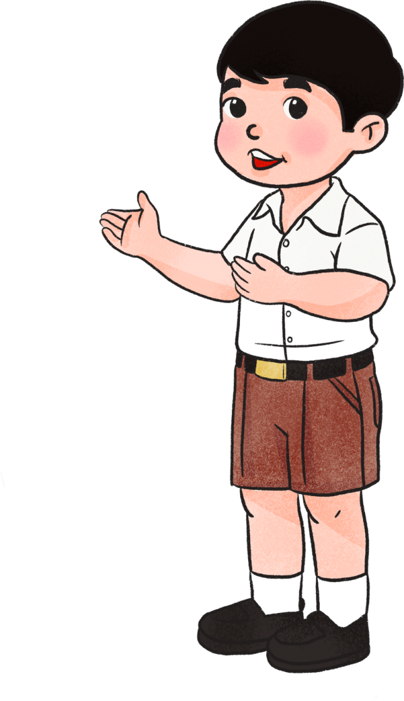
Tìm trong mỗi nhóm từ dưới đây những từ có nghĩa
giống nhau.
a. chăm chỉ, cần cù, sắt đá, siêng năng, chịu khó
b. non sông, đất nước, núi non, giang sơn, quốc gia
c. yên bình, tĩnh lặng, thanh bình, bình tĩnh, yên tĩnh

Slide 19
a. chăm chỉ, cần cù, sắt đá, siêng năng, chịu khó
b. non sông, đất nước, núi non, giang sơn, quốc gia
c. yên bình, tĩnh lặng, thanh bình, bình tĩnh, yên tĩnh
Nhóm | Nhóm từ có nghĩa giống nhau | Từ không cùng nhóm
a
chăm chỉ, cần cù, siêng năng, chịu khó
sắt đá
(đều chỉ phẩm chất cần mẫn, hăng say....)
b
non sông, đất nước, giang sơn, quốc gia
núi non
(đều chỉ phần lãnh thổ, chủ quyền của một nước...)
c
yên bình, thanh bình, tĩnh lặng, yên lặng
bình tĩnh
(đều chỉ về không gian yên lặng, không tiếng ồn)

Slide 20

Nhóm | Nhóm từ có nghĩa giống nhau
a
chăm chỉ, cần cù, siêng năng, chịu khó
non sông, đất nước, giang sơn, quốc gia
b
yên bình, thanh bình, tĩnh lặng, yên tĩnh
c

Slide 21






khuân, tha, vác, nhấc
ban mai,
sáng sớm
chăm chỉ, cần cù, siêng năng, chịu khó
non sông, đất nước, giang sơn, quốc gia
yên bình, thanh bình,
yên tĩnh, tĩnh lặng

Slide 22

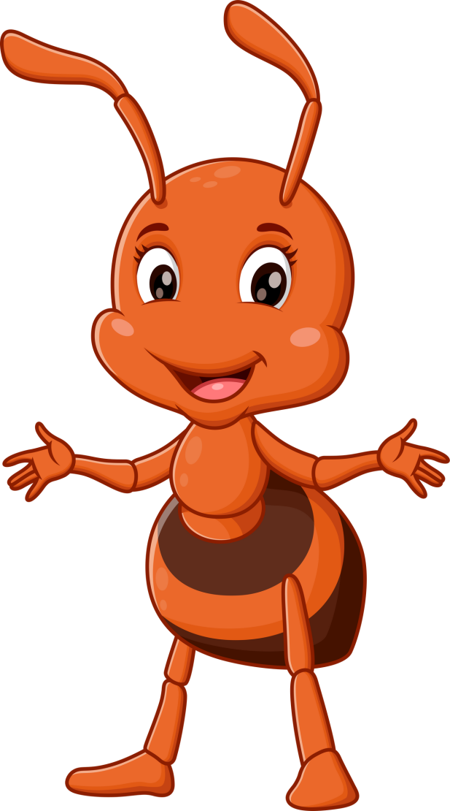
- Từ đồng nghĩa là những từ có nghĩa giống nhau
( ví dụ: bố, ba, cha,...) hoặc gần giống nhau
( ví dụ: ăn, xơi, chén,..).
- Khi viết hoặc nói, cần lựa chọn từ phù hợp nhất
với ý nghĩa được thể hiện.

Slide 23











Slide 24

Những thành ngữ nào dưới đây chứa các từ đồng nghĩa? Đó là những từ nào?
a. Chân yếu tay mềm
b. Thức khuya dậy sớm
c. Đầu voi đuôi chuột
d. Một nắng hai sương
e. Ngăn sông cấm chợ
g. Thay hình đổi dạng
Bước 1: Tìm thành ngữ có chứa cặp từ đồng nghĩa?
THẢO LUẬN NHÓM 2
Bước 2: Tìm cặp từ đồng nghĩa?

Slide 25

a. Chân yếu tay mềm
b. Thức khuya dậy sớm
c. Đầu voi đuôi chuột
d. Một nắng hai sương
e. Ngăn sông cấm chợ
g. Thay hình đổi dạng
CÓ CHỨA TỪ ĐỒNG NGHĨA
THÀNH NGỮ
KHÔNG CHỨA TỪ ĐỒNG NGHĨA

Slide 26

Xác định các cặp từ đồng nghĩa trong 3 câu thành ngữ đã tìm được ở vòng 1.
a. Chân yếu tay mềm
yếu - mềm
e. Ngăn sông cấm chợ
ngăn - cấm
g. Thay hình đổi dạng
thay - đổi
hình - dạng

Slide 27

Thứ Tư, ngày 2 tháng 10 năm 2024
Tiếng Việt : Bài 9
Luyện từ và câu:
Từ đồng nghĩa
3. Những thành ngữ nào dưới đây chứa các từ đồng nghĩa?
Đó là những từ nào?
a.Chân yếu tay mềm
c. Đầu voi đuôi chuột
e. Ngăn sông cấm chợ
b. Thức khuya dậy sớm
g. Thay hình đổi dạng
d. Một nắng hai sương

Slide 28

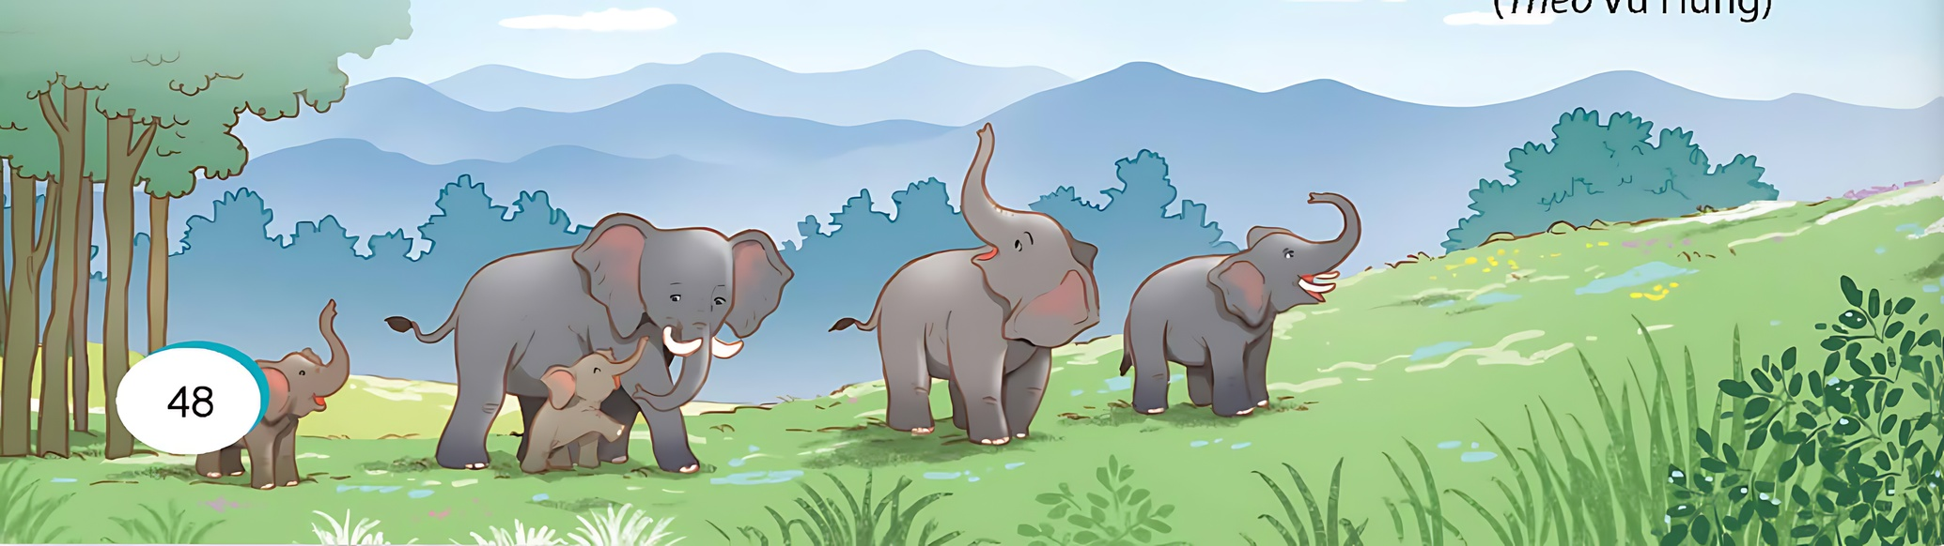
Chọn từ thích hợp trong mỗi nhóm từ đồng nghĩa để hoàn thiện đoạn văn.
Tháng Ba, tháng Tư, Tây Trường Sơn (1) (khai mạc/ bắt đầu) mùa mưa. Mưa tới đâu, cỏ lá (2) (tốt tươi/ tươi tắn) tới đó. Phía trước bầy voi luôn luôn là những vùng đất (3) (no nê/ no đủ), nơi chúng có thể sống những ngày sung sướng bù lại thời gian (4) (đói khát/ đói rách) của mùa thu. Vì thế, bầy voi cứ theo sau những cơn mưa mà đi. Đó là luật lệ của rừng.
(Theo Vũ Hùng)

Slide 29


Chọn từ thích hợp trong mỗi nhóm từ đồng nghĩa để
hoàn thiện đoạn văn.
Tháng Ba, tháng Tư, Tây Trường Sơn (1) (khai mạc/ bắt đầu) mùa mưa. Mưa tới đâu, cỏ lá (2) (tốt tươi/ tươi tắn) tới đó. Phía trước bầy voi luôn luôn là những vùng đất (3) (no nê/ no đủ), nơi chúng có thể sống những ngày sung sướng bù lại thời gian (4) (đói khát/ đói rách) của mùa thu. Vì thế, bầy voi cứ theo sau những cơn mưa mà đi. Đó là luật lệ của rừng.
(Theo Vũ Hùng)

Slide 30
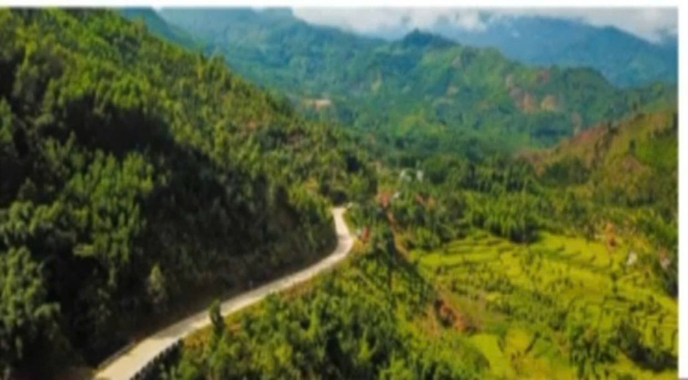
Thứ Tư, ngày 2 tháng 10 năm 2024
Tiếng Việt : Bài 9
Luyện từ và câu:
Từ đồng nghĩa
Chọn từ thích hợp trong mỗi nhóm từ đồng nghĩa để hoàn thiện đoạn văn.
Tháng Ba, tháng Tư, Tây Trường Sơn ⁽¹⁾ ( khai mạc/ bắt đầu) mùa mưa.
Tháng Ba, tháng Tư, Tây Trường Sơn bắt đầu mùa mưa.

Slide 31
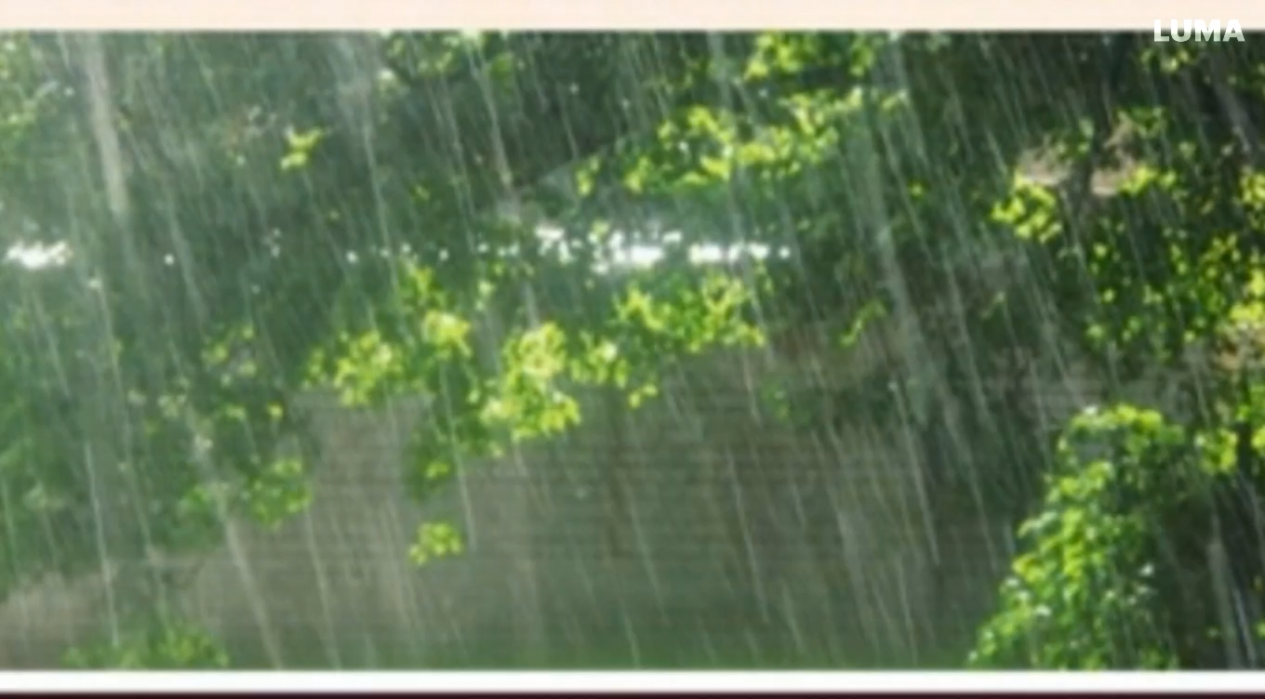

Thứ Tư, ngày 2 tháng 10 năm 2024
Tiếng Việt : Bài 9
Luyện từ và câu:
Từ đồng nghĩa
Chọn từ thích hợp trong mỗi nhóm từ đồng nghĩa để
hoàn thiện đoạn văn.
Mưa tới đâu, cỏ lá ⁽²⁾ ( tốt tươi/ tươi tắn) tới đó.
Mưa tới đâu, cỏ lá tốt tươi tới đó.

Slide 32
Chọn từ thích hợp trong mỗi nhóm từ đồng nghĩa để hoàn thiện đoạn văn.
Phía trước bầy voi luôn luôn là những vùng đất (3) (no nê/ no đủ), nơi chúng có thể sống những ngày sung sướng bù lại thời gian (4) (đói khát/ đói rách) của mùa thu. Vì thế, bầy voi cứ theo sau những cơn mưa mà đi. Đó là luật lệ của rừ.
(Theo Vũ Hùng)

Slide 33
Chọn từ thích hợp trong mỗi nhóm từ đồng nghĩa để hoàn thiện đoạn văn.
Phía trước bầy voi luôn luôn là những vùng đất no đủ, nơi chúng có thể sống những ngày sung sướng bù lại thời gian đói khát của mùa thu. Vì thế, bầy voi cứ theo sau những cơn mưa mà đi. Đó là luật lệ của rừng.
(Theo Vũ Hùng)

Slide 34
Tháng Ba, tháng Tư, Tây Trường Sơn bắt đầu mùa mưa. Mưa tới đâu, cỏ lá tốt tươi tới đó. Phía trước bầy voi luôn luôn là những vùng đất no đủ, nơi chúng có thể sống những ngày sung sướng bù lại thời gian đói khát của mùa thu. Vì thế, bầy voi cứ theo sau những cơn mưa mà đi. Đó là luật lệ của rừng.
(Theo Vũ Hùng)

Slide 35


VẬN DỤNG
Vận dụng kiến thức vừa học, em hãy lấy ví dụ về từ đồng nghĩa

Slide 36
- Từ đồng nghĩa là những từ có nghĩa giống nhau
( ví dụ: bố, ba, cha,...) hoặc gần giống nhau
( ví dụ: ăn,xơi,chén,..).
- Khi viết hoặc nói, cần lựa chọn từ phù hợp nhất
với ý nghĩa được thể hiện.

Slide 37
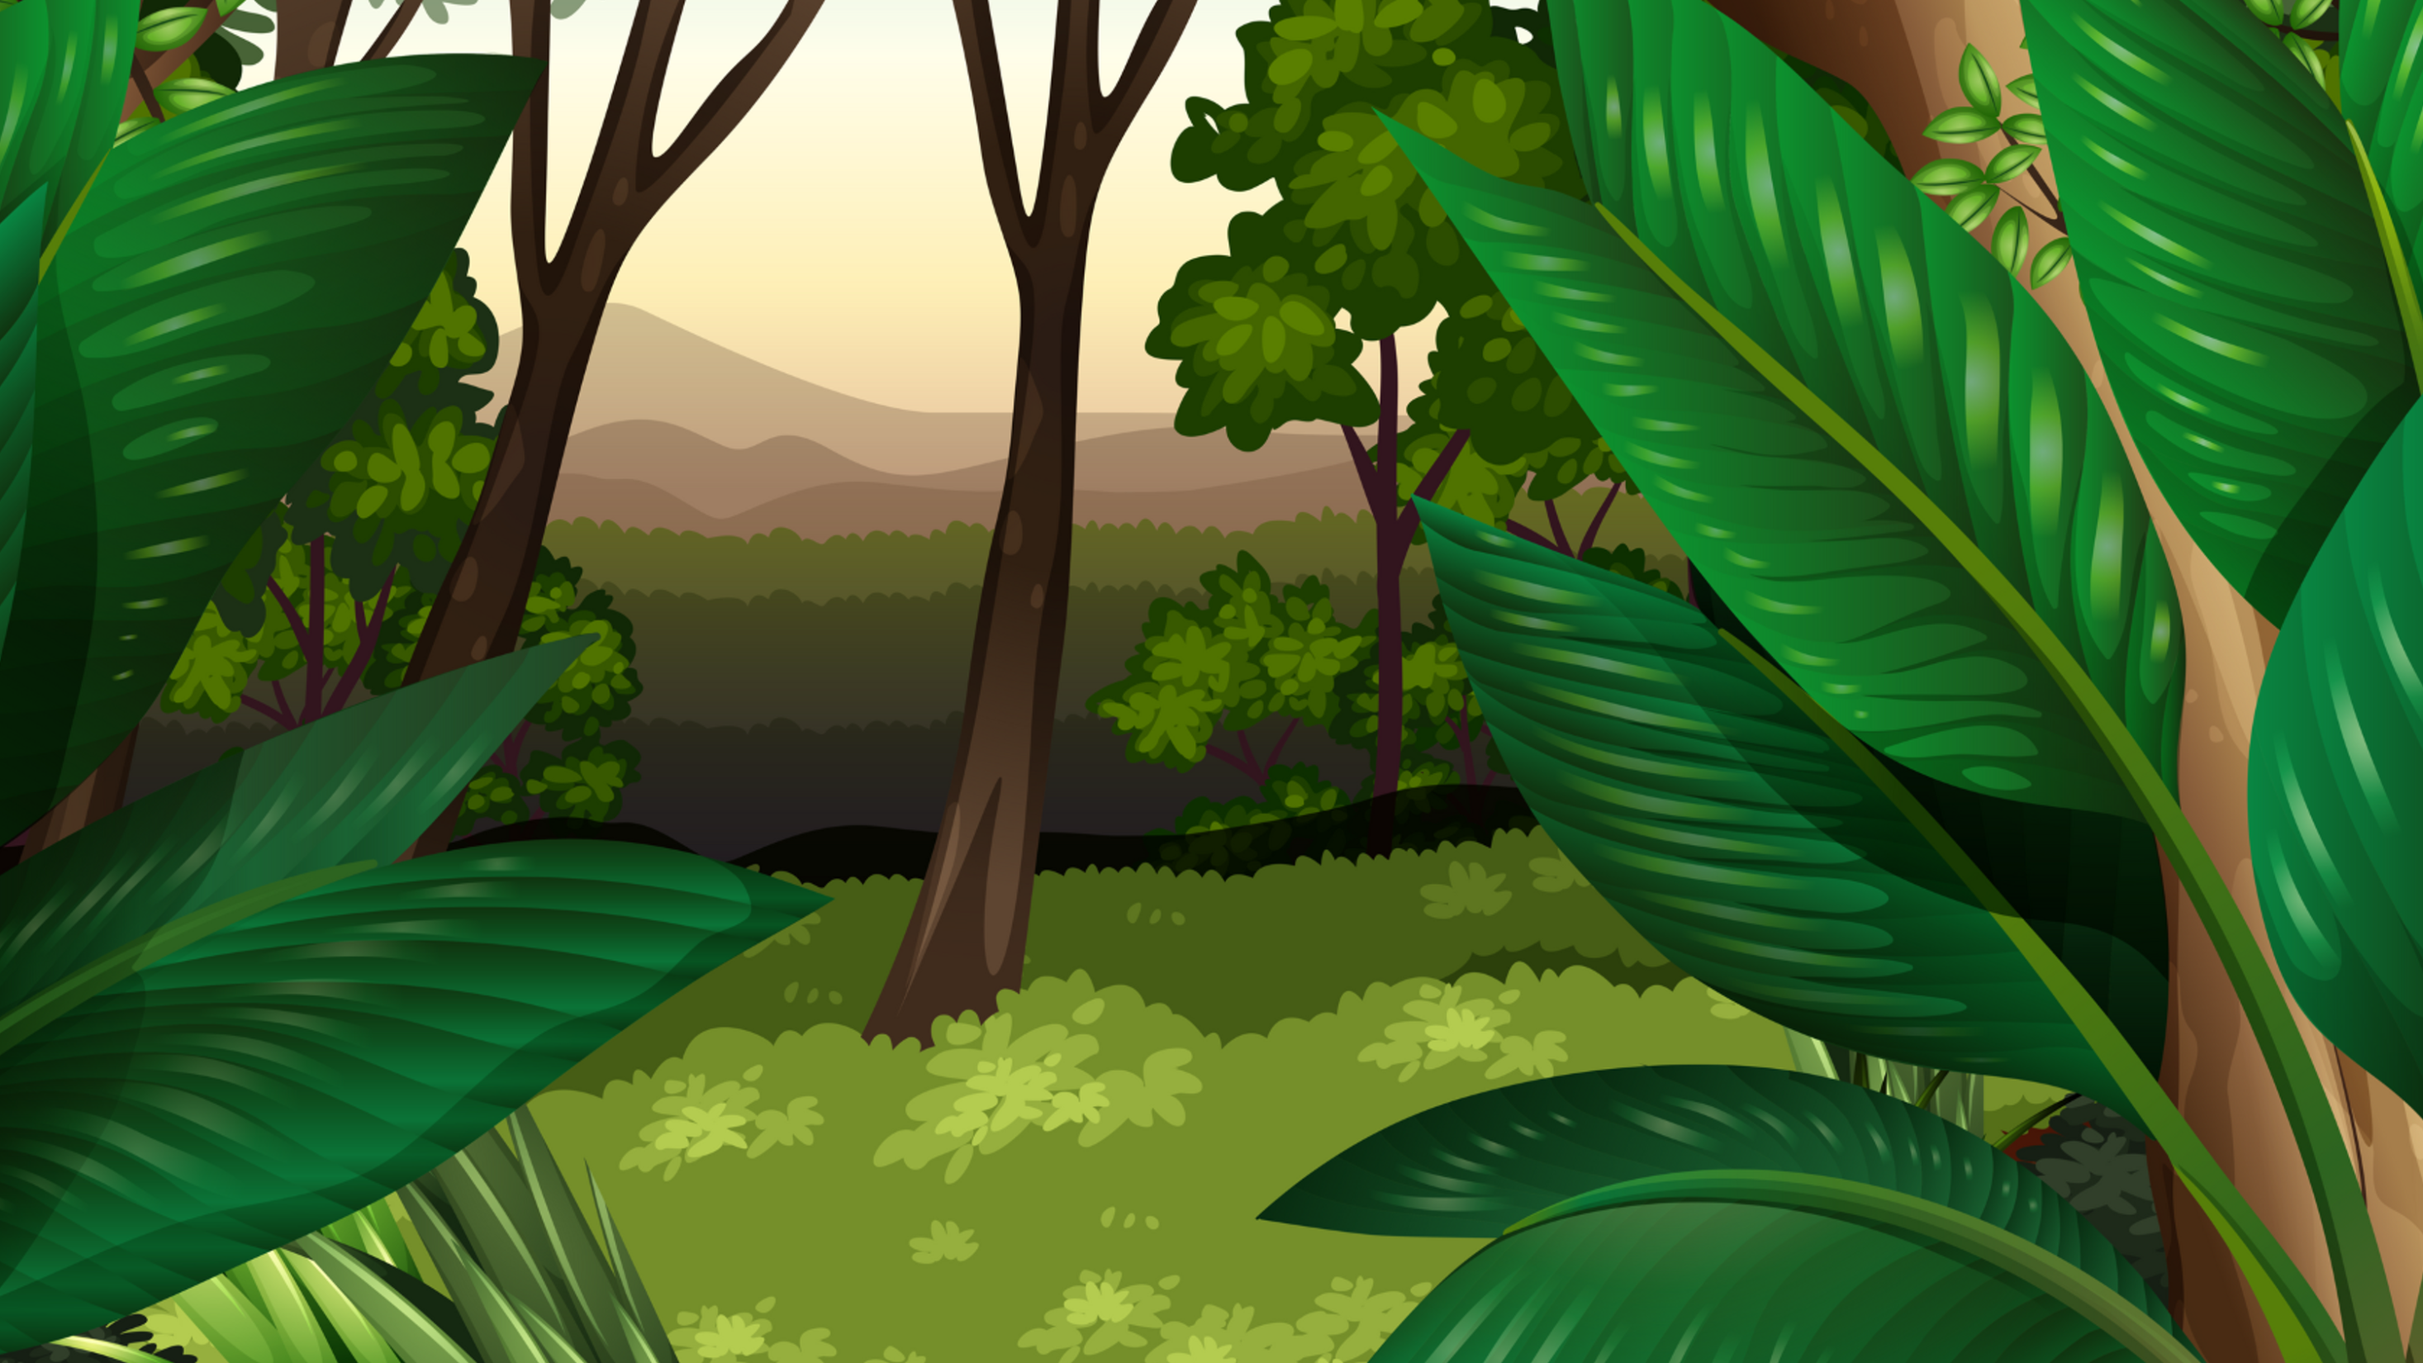

TRÂN TRỌNG CẢM ƠN CÁC THẦY CÔ GIÁO!
CHÚC CÁC EM HỌC SINH CHĂM NGOAN, HỌC GIỎI!

